Slide 1
ИТОГИ РЕАЛИЗАЦИИ ПРОГРАММЫ РАЗВИТИЯ АЛТАЙСКОЙ КРАЕВОЙ ОРГАНИЗАЦИИ ПРОФСОЮЗА на 2016-2020 гг.
Абдуллаев Ю.Г.,
председатель Алтайской краевой организации Профсоюза

Slide 2
ПРОГРАММА РАЗВИТИЯ Алтайской краевой организации Профсоюза на 2016-2020 гг. 7 подпрограмм, 127 крупных целевых мероприятий

Slide 3
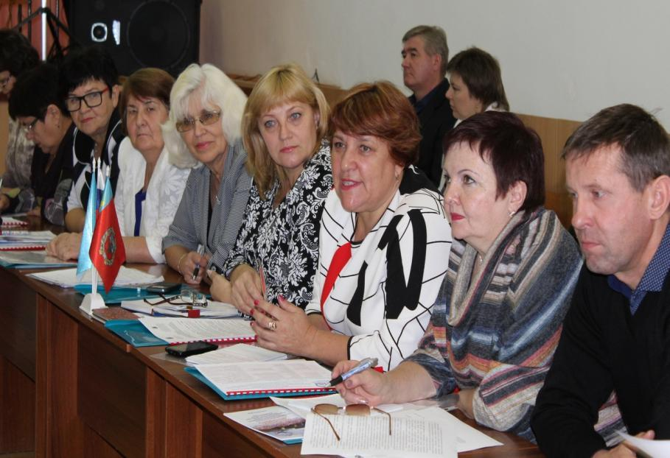
Подпрограмма 1. «Партнёрство во имя стабильности»: представительство интересов и развитие социального партнёрства в сфере образования
Региональное отраслевое соглашение между краевой организацией Профсоюза и Министерством образования и науки Алтайского края
Отраслевые соглашения приняты в 77% местных организаций. Коллективные договоры приняты в 98,2% организаций.
Все общеобразовательные организации в 2019 г. перешли на отраслевую систему оплаты труда, основанную на едином минимальном окладе и общей системе компенсационных и стимулирующих выплат.
ПРОБЛЕМА:
в 2020 г. снизилась активность и эффективность деятельности совместных рабочих групп с Минобрнауки края (причины: коронавирусные ограничения, кадровые перестановки)

Slide 4
Подпрограмма 2. «Мой Профсоюз – моя опора!»: совершенствование деятельности по защите прав и интересов работников образования
Правовая инспекция Алтайской краевой организации Профсоюза
проведено более 2500 проверок соблюдения трудового законодательства в образовательных учреждениях
выявлено и устранено более 25 тысяч нарушений
оформлено более 1900 исковых заявлений в суды от имени работников
рассмотрено более 35 тысяч жалоб и обращений
ПРОБЛЕМА:
обновление корпуса внештатных правовых и технических инспекторов труда Профсоюза, их обучения и подготовки

Slide 5
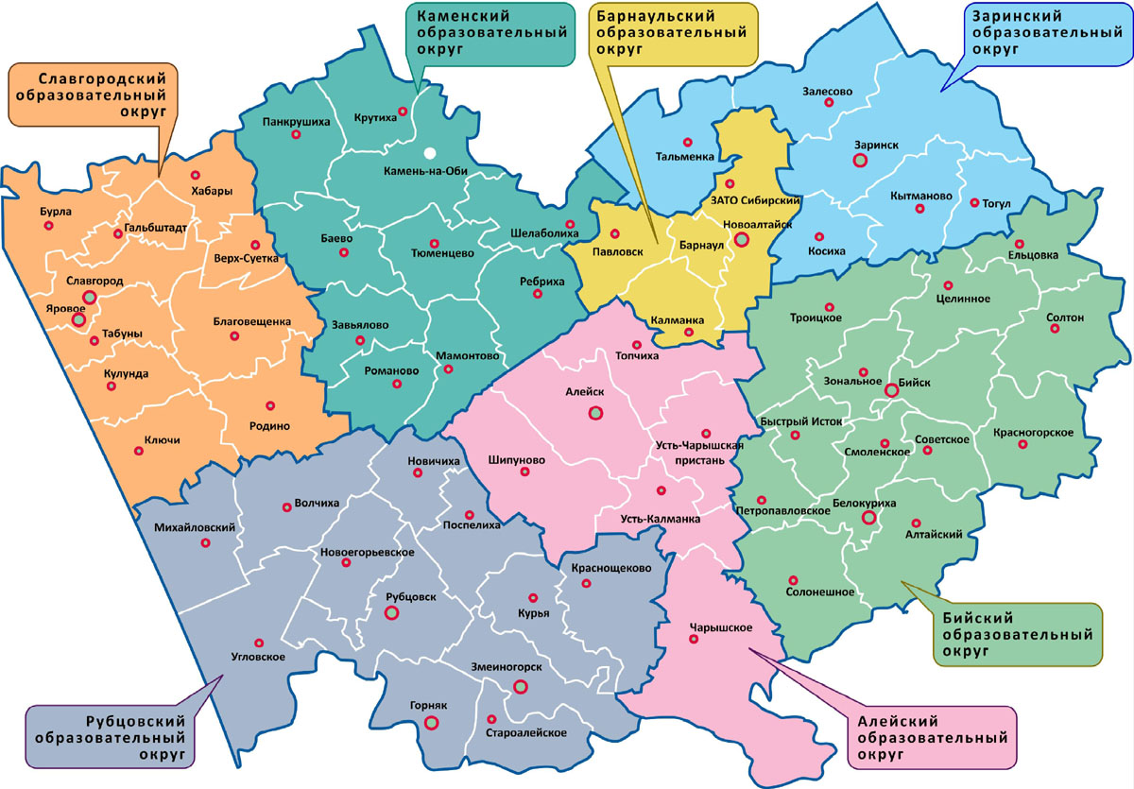
Подпрограмма 3. «Эффективное лидерство»: укрепление структуры и организационных основ АКО Профсоюза
Реструктуризация сети территориальных организаций
Реорганизованы в форме присоединения 5 организаций: Ельцовская районная к Целинной районной; Суетская районная к Благовещенской районной; Яровская городская к Славгородской городской; Табунская районная к Кулундинской районной, Крутихинской районная к Каменской районной.
Начата работа по присоединению Рубцовской районной к Рубцовской городской, Курьинской районной - к Поспелихинской районной.
ПРОБЛЕМА:
снижение общей исполнительской дисциплины, недостаток знаний и невысокий компетентности новых руководителей профсоюзных организаций

Slide 6
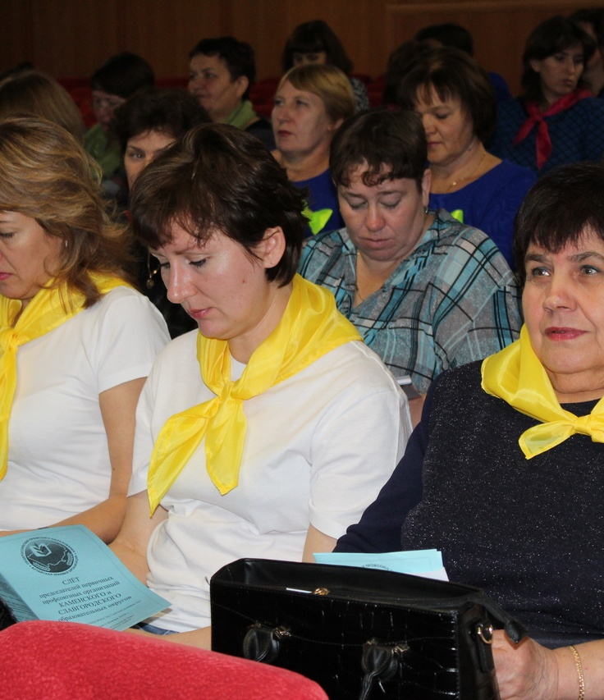
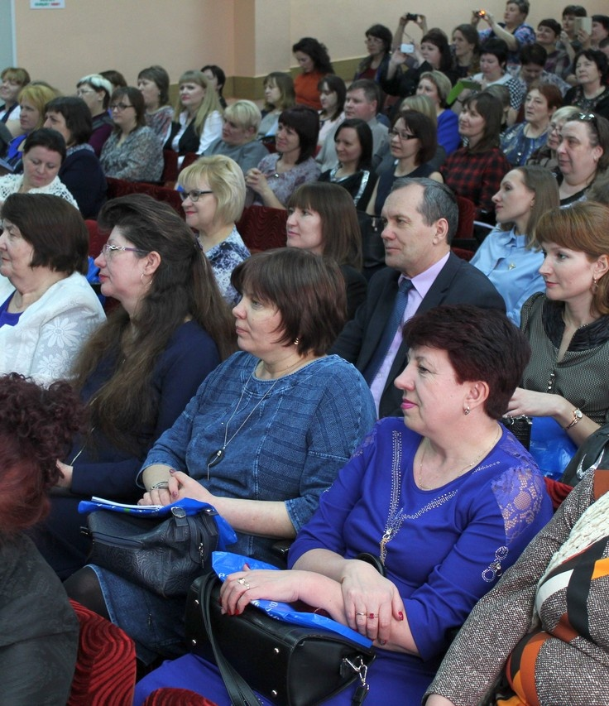
Слёты первичных профсоюзных организаций более 700 человек во всех образовательных округах

Slide 7
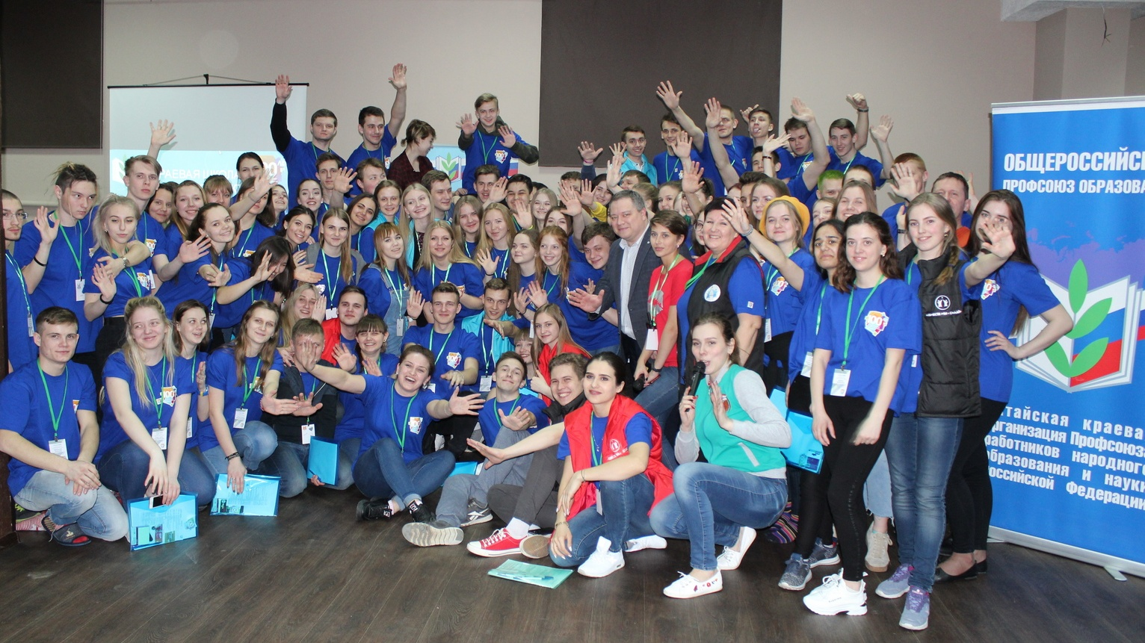

Slide 8
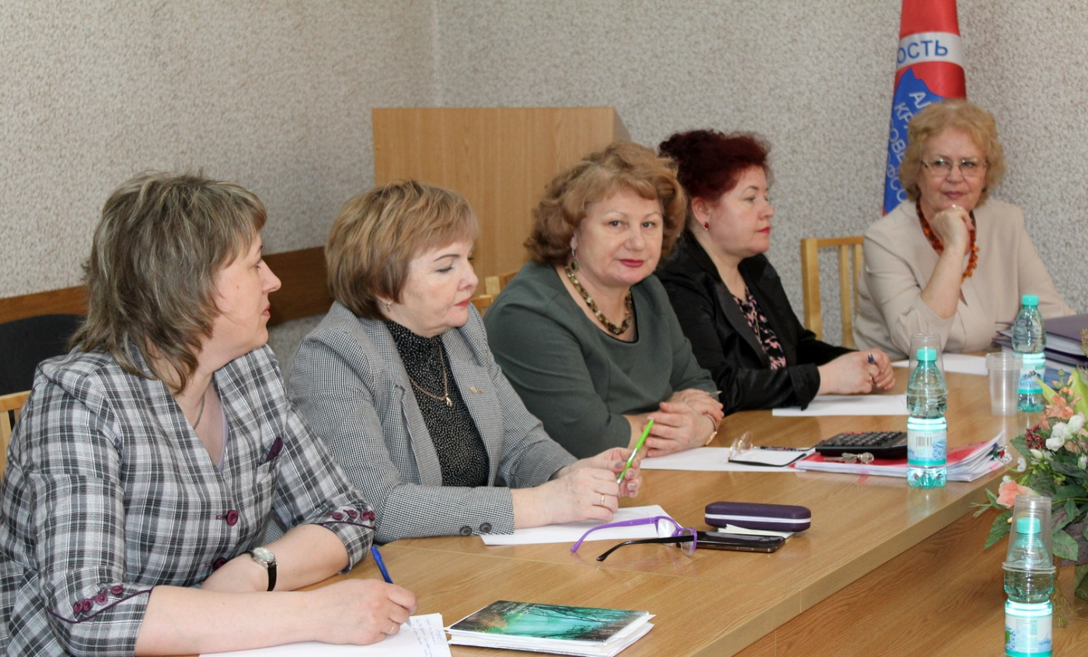
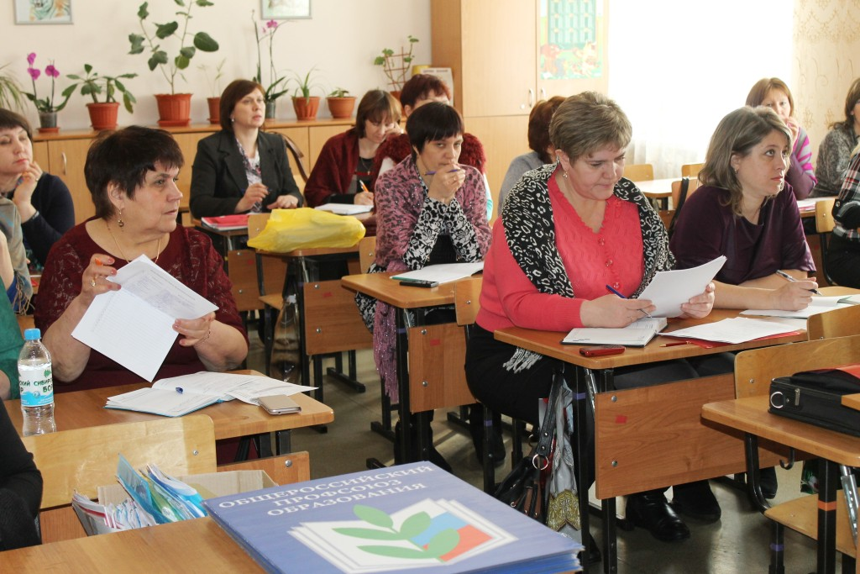
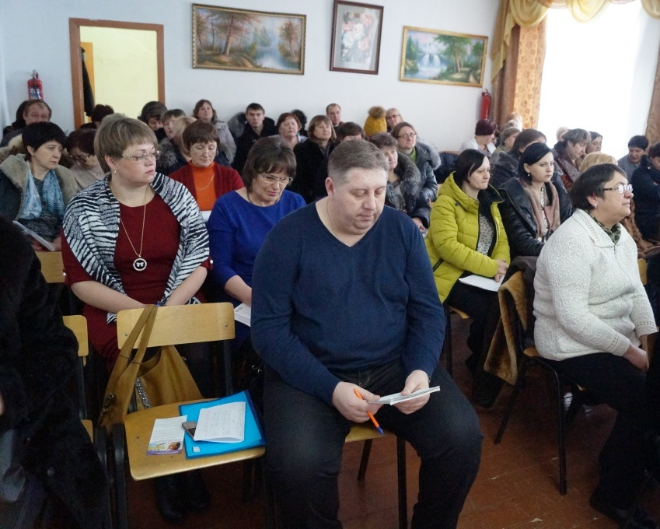
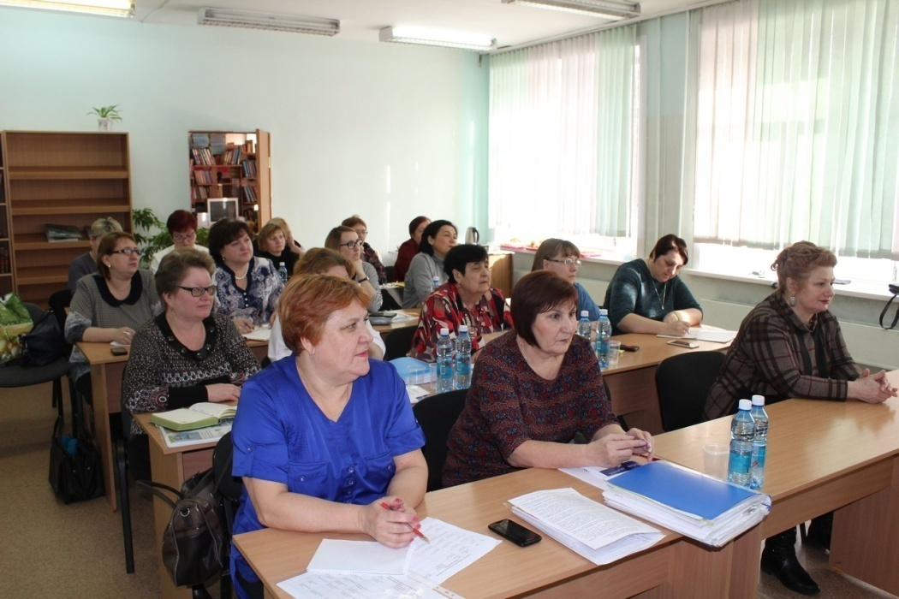
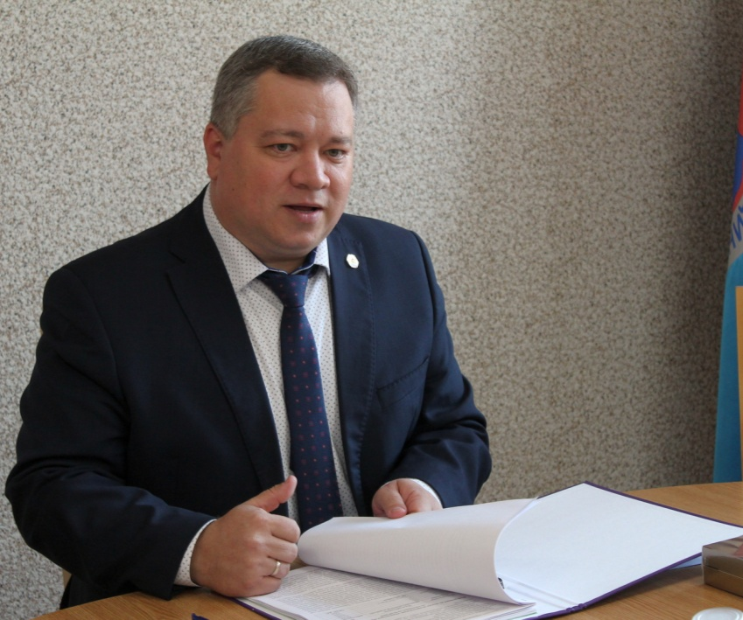
Ежегодные балансовые комиссии во всех образовательных округах
Контрольно-организационная работа

Slide 9
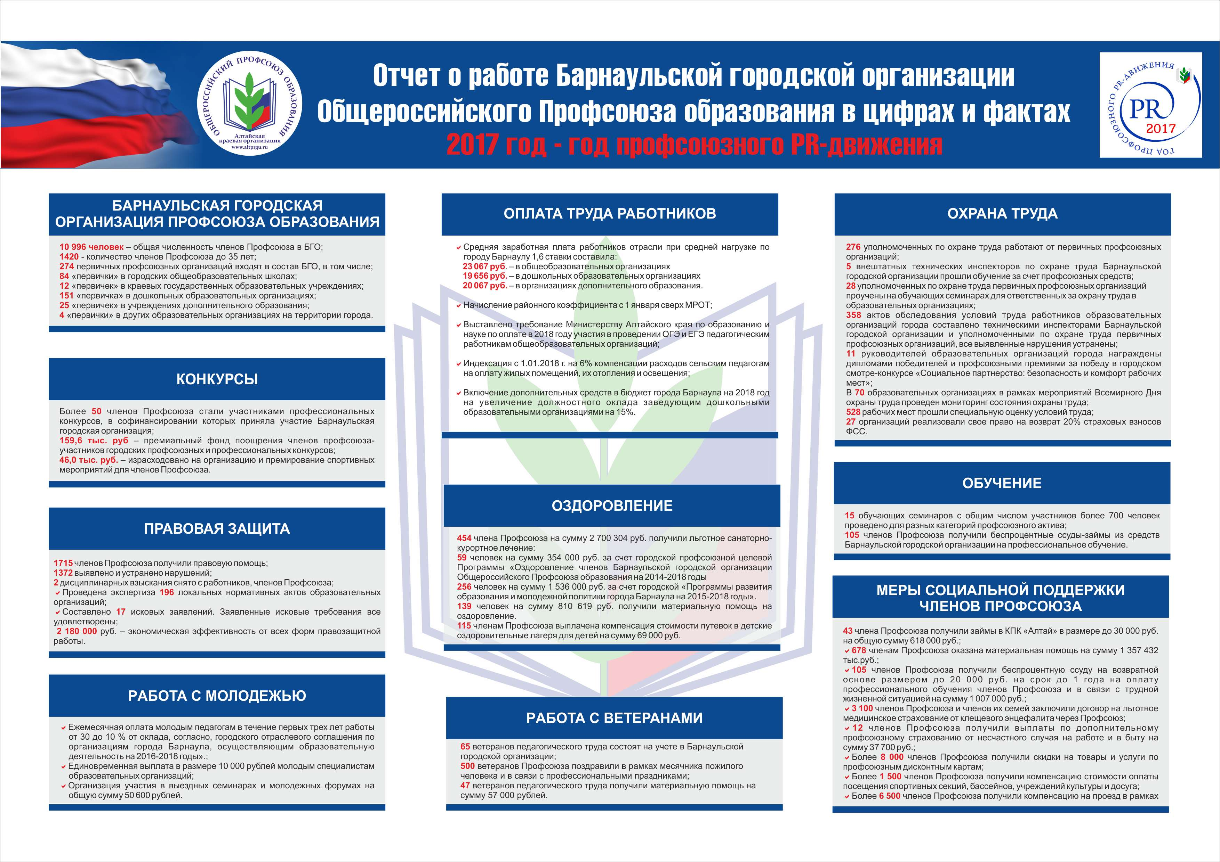
Подпрограмма 3. «Эффективное лидерство»: укрепление структуры и организационных основ АКО Профсоюза
Повышение открытости и прозрачности деятельности
С 2012 г. Алтайская краевая организация Профсоюза – одна из первых в стране ежегодно публикует в сети Интернет открытый публичный отчёт о своей работе.
На высоком уровне открытости и публичности находится работа по презентации своей деятельности в Барнаульской, Бийской, Рубцовской, Заринской городских, Славгородской, Кулундинской, Поспелихинской, Змеиногорской, Локтевской, Залесовской, Каменской, Смоленской, Угловской, Третьяковской территориальных, студентов АлтГТУ и работников АлтГУ
ПРОБЛЕМА:
Качество содержания публичных отчётов территориальных и первичных профорганизаций, уровень их презентации на местах

Slide 10
Подпрограмма 4. «Реальные дела вместо чаепития!»: развитие форм солидарной поддержки членов Профсоюза
выдано более 4 тысяч беспроцентных денежных займов на сумму более 35 млн. рублей
через профсоюзный кредитный потребительский кооператив «Алтай», 296 пайщиков получили низкопроцентные кредиты на общую сумму 4,6 млн. рублей.
получено 80 тысяч дисконтных карт, партнёрами выступили более 200 предприятий бизнеса.
по льготному профсоюзному тарифу по программам дополнительного медицинского страхования от укуса клеща застрахованы около 60 тысяч работников и членов их семей
запущены новые программы «Профсоюзная улыбка» и «Профсоюзная рассрочка»
оказана материальная помощь членам Профсоюза в связи со стихийными бедствиями, ухудшением здоровья и иными трудными жизненными ситуациями на 22 млн. рублей

Slide 11
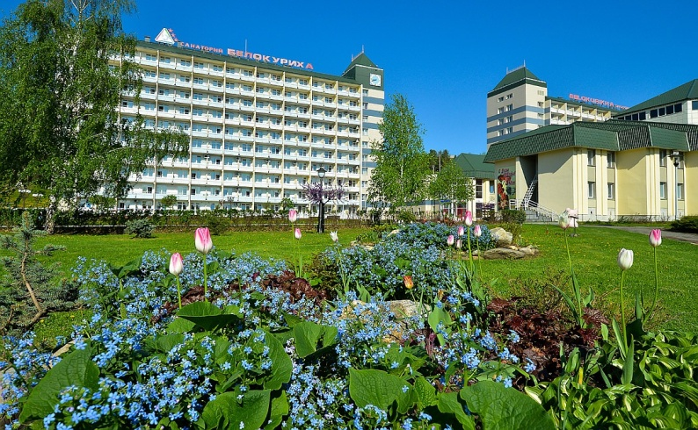
БУДЬ ЗДОРОВ С ПРОФСОЮЗОМ!
БУДЬ ЗДОРОВ С ПРОФСОЮЗОМ!
В профсоюзных санаториях по льготным профсоюзным путёвкам со скидкой 20% от стоимости поправили своё здоровье более 1000 членов Профсоюза на общую сумму более 20 млн. рублей.
Из средств краевой организации Профсоюза за 5 лет оказана материальная помощь на 5%-ную компенсацию стоимости путёвки по предъявлению обратного талона на общую сумму более 2 млн. рублей.
По паритетным программам оздоровления за 5 лет более 500 членов Профсоюза оздоровлены на сумму около 3,5 млн. рублей.
За пределами Алтайского края за 2016-2020 гг. оздоровлены более 200 членов Профсоюза.
В иных санаториях и здравницах, в т.ч. по кратковременным путёвкам выходного дня и курсовкам отдохнули более 2,5 тысяч членов Профсоюза.
2021 – ГОД СПОРТА, ЗДОРОВЬЯ И ДОЛГОЛЕТИЯ

Slide 12
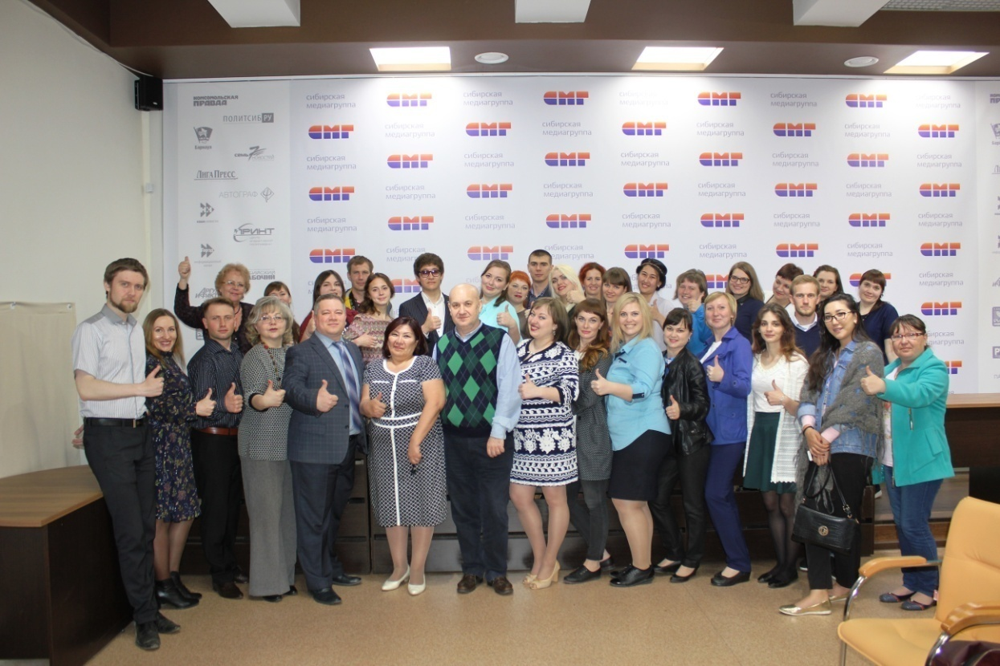
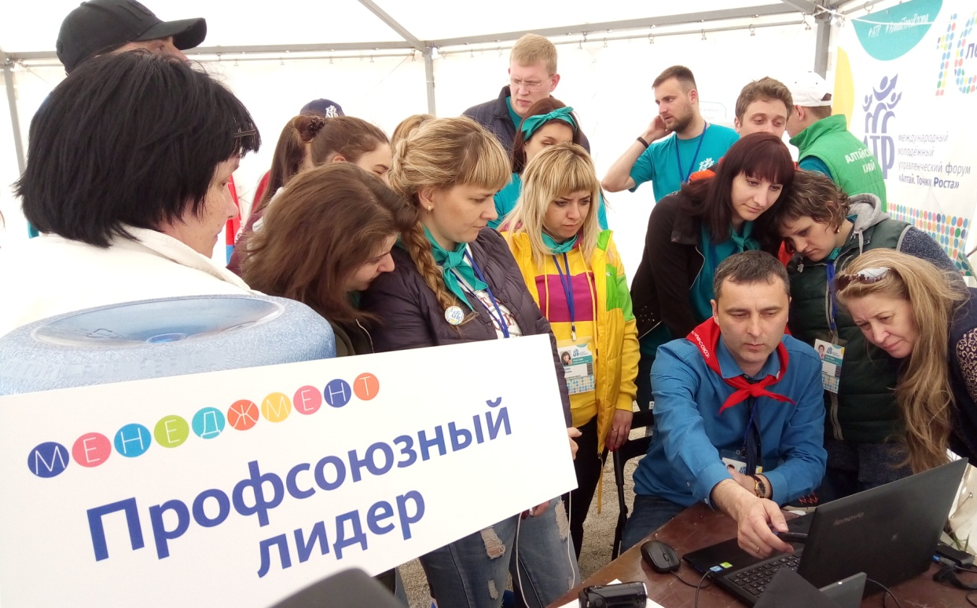
Охват профчленством педагогической молодёжи до 35 лет увеличился с 59 до 73%

Slide 13
СОДЕЙСТВИЕ ПРОФЕССИОНАЛЬНОМУ РОСТУ: ключевые партнёры
Министерство образования и науки Алтайского края
Алтайский институт развития образования им. А.М. Топорова
Клуб «Учитель года Алтая»
АНО «Сельский учитель» («Титовцы»)
Ассоциация «Лучшие школы Алтая»
Губернаторский клуб учителей-новаторов
Алтайский краевой союз детских и подростковых организаций

Slide 14
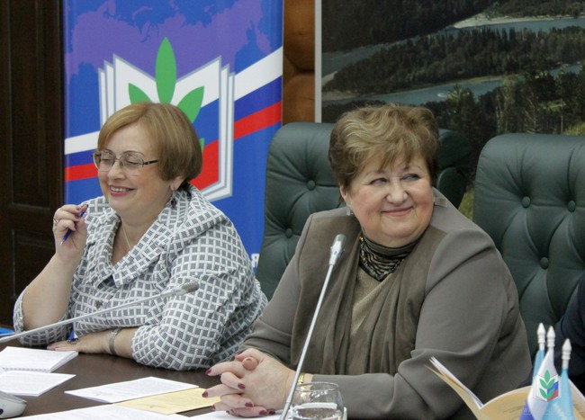
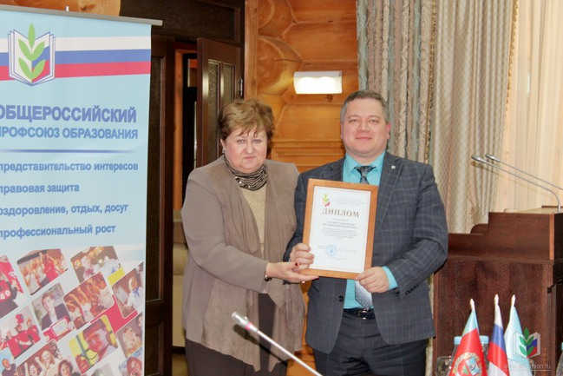
«Все вместе мы должны выразить слова признательности людям, которые занимаются в этом регионе организацией профсоюзной деятельности, пожелать им успеха, сказать, что они работают в правильном направлении. И при этом прекрасно понимают, как совершенствоваться дальше.
Спасибо за ваше уникальное творчество и любовь к тому делу, которым вы занимаетесь! Патриотизм звучит в каждом вашем выступлении. И это очень правильно, только так можно относиться к своей работе и родному краю».
Председатель Профсоюза ГАЛИНА МЕРКУЛОВА

Slide 15
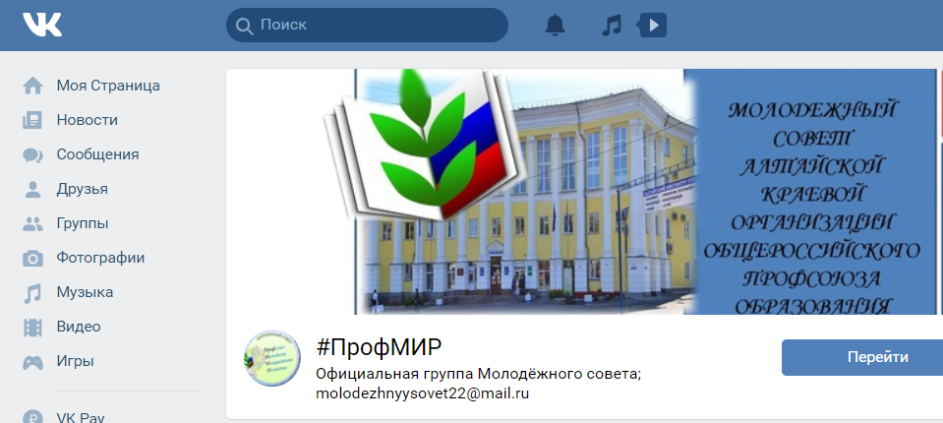
КТО ВЛАДЕЕТ ИНФОРМАЦИЕЙ – ТОТ ВЛАДЕЕТ СИТУАЦИЕЙ!
Сайт: www.eseur.ru/altkray/
https://vk.com/msakprof

Slide 16
Оценка достижения ЦЕЛЕВЫХ ПОКАЗАТЕЛЕЙ
Программы развития АКО Профсоюза на 2016-2020 гг.
№ пп | Задача | Реализовано/ Не реализовано
1. | Положительная динамика численности членов Профсоюза | нет
2. | Увеличение охвата профсоюзным членством | нет
3. | Строгое выполнение рекомендаций Центрального Совета Профсоюза о расходах по статьям сметы профбюджета на всех уровнях профсоюзной структуры | частично, динамика положительная
4. | Рост представительства профсоюзных лидеров в государственно-общественных структурах управления образованием и институтах гражданского общества | да
5. | Увеличение охвата муниципальных образований края отраслевыми соглашениями на местном уровне | да
6. | Повышение качества коллективно-договорной кампании | да
7. | Становление и развитие государственно-общественной системы управления охраной труда в системе образования края | частично, динамика положительная

Slide 17
Оценка достижения ЦЕЛЕВЫХ ПОКАЗАТЕЛЕЙ
Программы развития АКО Профсоюза на 2016-2020 гг.
8. | Обеспечение соблюдения единства нормативных подходов к оплате труда в образовательных организациях всех уровней | да
9. | Положительная динамика количества устраненных правонарушений в сфере трудовых отношений в образовательных организациях | да
10. | Положительная динамика удельного веса работников, охваченных социальными программами Профсоюза | да
11. | Положительная динамика удельного веса молодых педагогов и обучающихся, участвующих в работе Профсоюза | да
12. | Оформление отношений с общественно-педагогическими организациями края по совместной работе в целях стимулирования профессионального роста педагогов | да
13. | Увеличение охвата профсоюзных активистов системными мероприятиями по обучению профактива в целях повышения качества их работы | да
14. | Формирование системы профсоюзных проектов и оформленных на основе программно-целевого подхода инициатив | частично, динамика положительная
15. | Повышение информированности работников отрасли о деятельности Профсоюза | да

